Slide 1
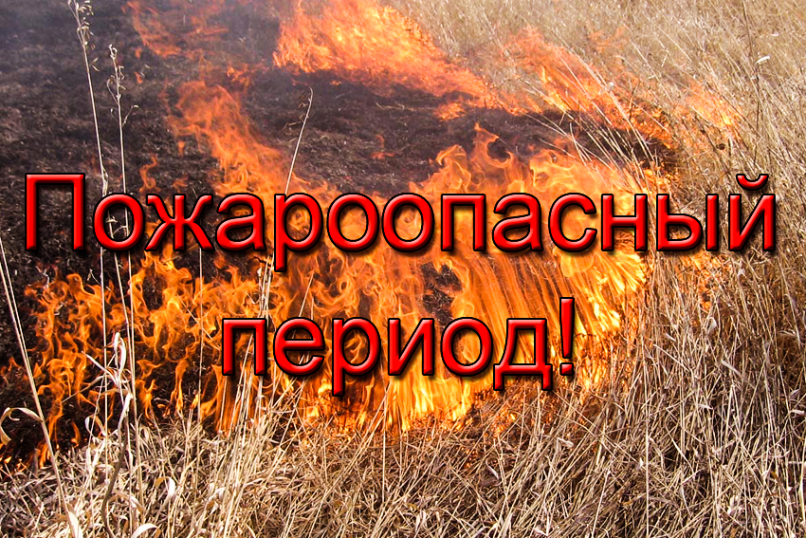
Пожарная безопасность

Slide 2
Памятка о мерах пожарной безопасности в весенне-летний пожароопасный период
Весной и летом резко увеличивается риск возникновения возгораний. Чаще всего пожары случаются из-за оставленных без присмотра костров, брошенных окурков и спичек, искр из глушителей транспортных средств, выжигания травы, оставленных осколков стекла, что срабатывают как линзы. Гораздо реже их причиной являются грозовые разряды и самовозгорания.

Slide 3


Slide 4
В опасный период запрещается:
засорять местность любыми видами отходов;
заправлять автомобили при работающем двигателе;
разводить костры в ветряную погоду;
нецелевое использование пожарных щитов, информационных стендов;
обертывать электроприборы легковоспламеняющимися материалами;
устраивать костры и сжигать отходы вблизи зданий;
использовать электронагревательные приборы без тепловой защиты;

Slide 5
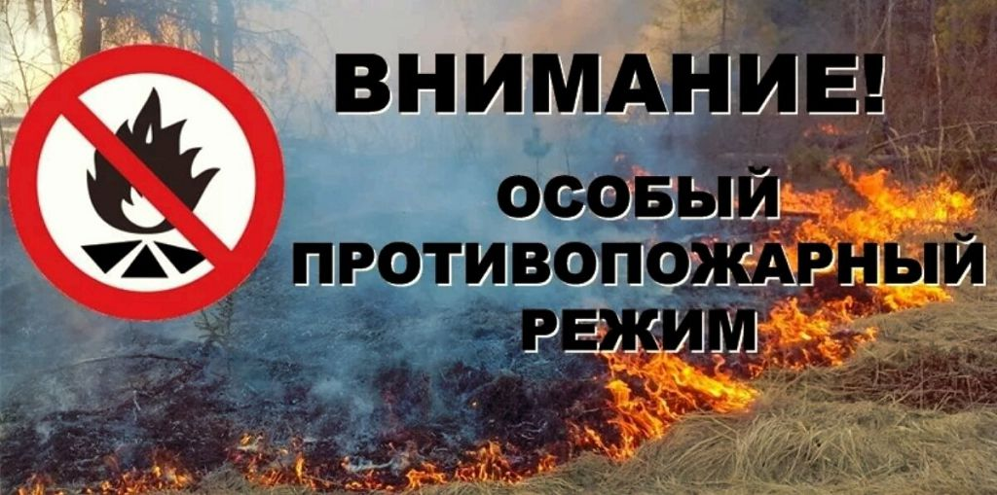

Slide 6
В опасный период запрещается:
оставлять огонь на попечение несовершеннолетних;
проводить пожароопасные работы в сухую ветряную погоду;
разводить огонь вблизи хвойного молодняка, рубок, под кронами деревьев;
оставлять по себе тлеющие угли, не затушенный огонь;
складировать легковоспламеняющиеся предметы и материалы возле костров;
использовать при охоте пыжи из горючих материалов;
разводить костры на торфяных болотах;
использовать пиротехнические средства: шутихи, бенгальские огни, фейерверки.

Slide 7
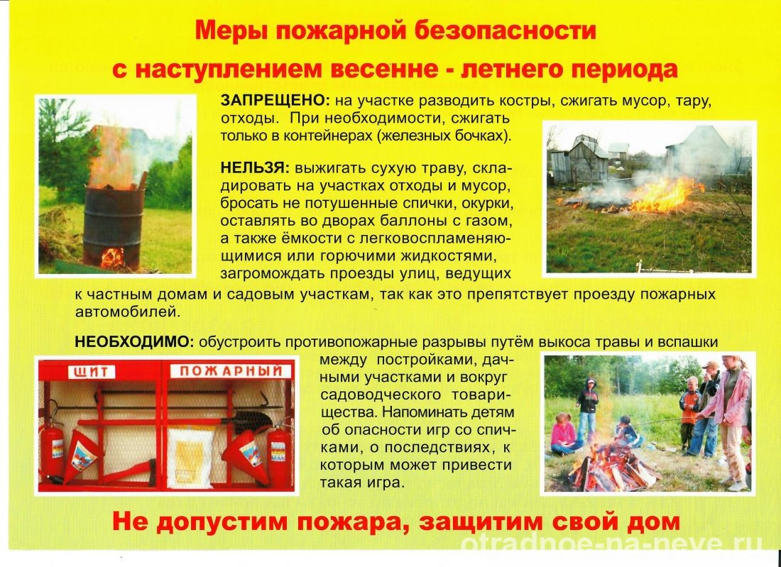

Slide 8
Меры по предотвращению возгораний
Держите рядом с открытым пламенем средства пожаротушения: емкость с водой, заправленный огнетушитель, ящик с песком.
Следите за исправностью электроприборов, транспортных средств, электросетей. Своевременно устраняйте неполадки. В работе с электричеством придерживайтесь противопожарных правил.
Перед пикником выберете человека, ответственного за противопожарную безопасность. Он обязан обеспечить наличие средств пожаротушения, следить за соблюдением правил.

Slide 9


Slide 10
Меры по предотвращению возгораний
Держите подходы и проезды к жилым и промышленным зданиям, местам отдыха, источникам воды, открытым лестницам свободными для специальной техники.
Тщательно подготавливайте место под разведение костра. Рекомендуется на выбранном месте удалить всю растительность, а также выкопать по периметру траншею.
Расскажите детям о правилах поведения со спичками. Научите разжигать костры. Сделайте всё, чтобы у ребенка не было соблазна проводить эксперименты с огнем самостоятельно.

Slide 11
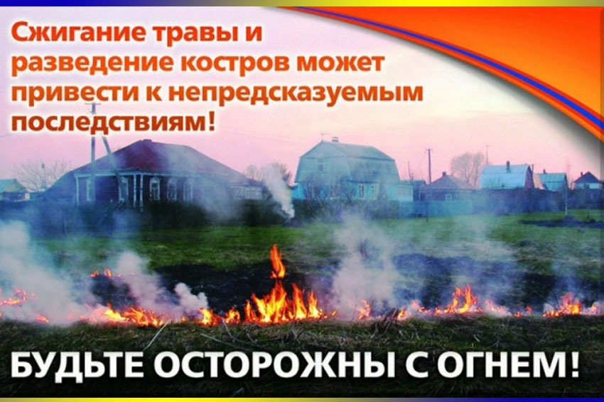

Slide 12
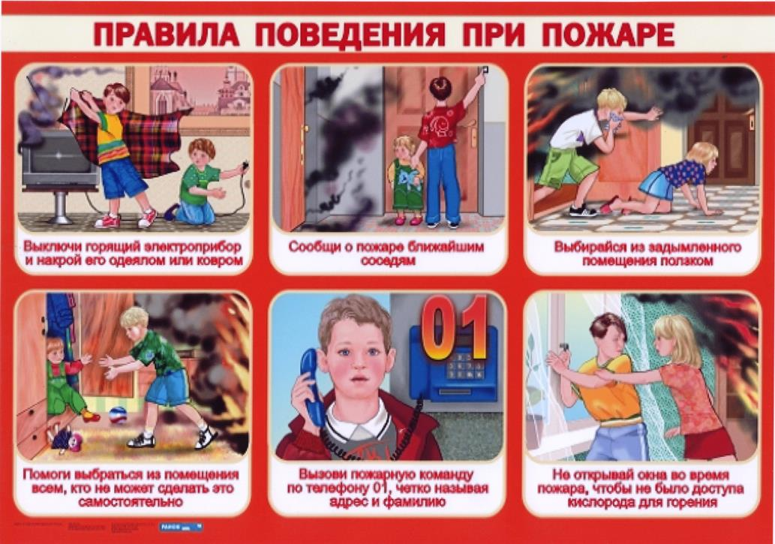

Slide 13
Правила поведения при пожаре
Выясните, что горит, какова площадь возгорания. Проинформируйте о происшествии соответствующие службы. Примите меры по обеспечению безопасности пострадавших.
Выходить из зоны огня необходимо быстро, но не бегом, ведь можно упасть. Двигайтесь перпендикулярно к огню. При преодолении низового огня рекомендуется защитить лицо одеждой.
Если вы в помещении, выбраться из которого не представляется возможным, закройте двери и окна, чтобы исключить питание огня потоками воздуха.

Slide 14
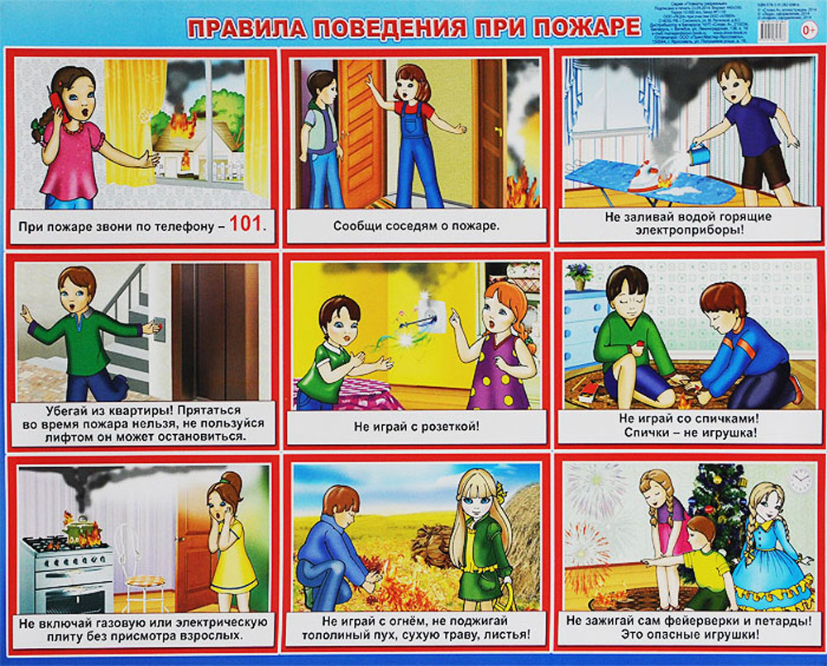

Slide 15
Правила поведения при пожаре
Дышите через влажную ткань. Старайтесь дышать у самой земли. Дыхание должно быть размеренным, иначе вы рискуете потерять сознание.
Если на вас загорелась одежда, то лучший способ потушить её – кататься по земле. Если беда случилась с ребенком, то вы должны сбить пламя плотной тканью.
При верховых пожарах в лесу остерегайтесь веток. Рекомендуется выйти на открытую местность, забраться в водоем.

Slide 16
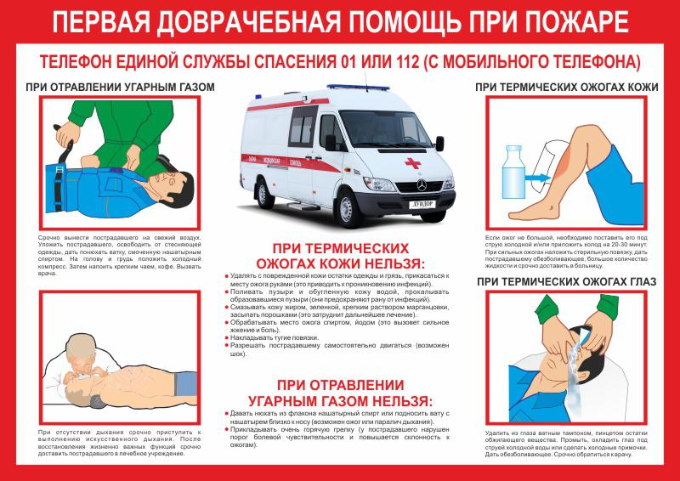

Slide 17
Правила оказания первой помощи пострадавшим при пожаре:
небольшой участок обгоревшей кожи поместите под струю воды;
при серьезных ожогах дайте анальгин, укутайте человека;
не срывайте прилипшую к ране одежду;
нельзя обрабатывать ожоги спиртом, зеленкой, марганцовкой;
искусственную вентиляцию необходимо проводить через ткань;
обгорелому человеку нельзя двигаться самостоятельно.

Slide 18
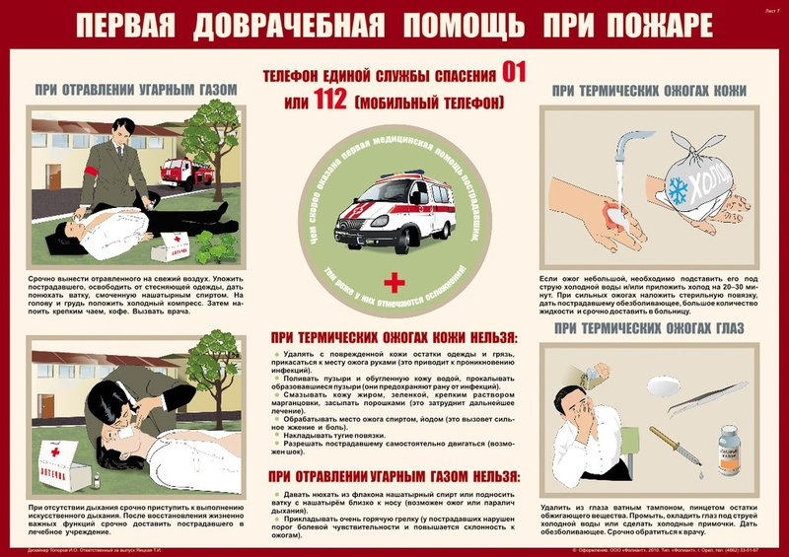

Slide 19
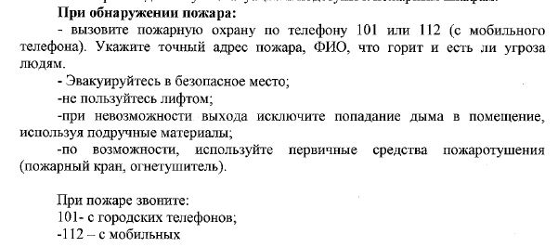
При обнаружении пожара
Подготовил: соц.педагог СП3
ГБПОУ ДЗМ «МК № 1» Яковлева Е.А.

